Slide 1
Технологии программирования
Лекция 1

Slide 2
Компиляторы
Компиляция - трансляция программы, составленной на исходном языке высокого уровня, в эквивалентную программу на низкоуровневом языке, близком машинному коду (абсолютный код, объектный модуль, иногда на язык ассемблера). Входной информацией для компилятора (исходный код) является описание алгоритма или программа на предметно-ориентированном языке, а на выходе компилятора — эквивалентное описание алгоритма на машинно-ориентированном языке (объектный код)

Slide 3
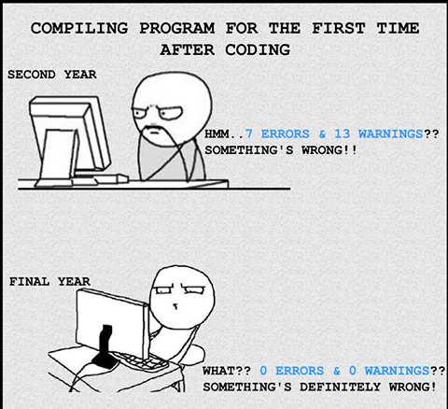
Но как это работает?
Лексический анализ
Синтаксический анализ
Семантический анализ
Оптимизация
Генерация кода

Slide 4
Лексический анализ
Оно же «токенизация»
Разбор последовательности символов на распознанные сущности – лексемы, с последующим анализом и выдачей токенов

Slide 5
Выделение лексем
while (var < 5)
{
  var += 1;
  }

Slide 6
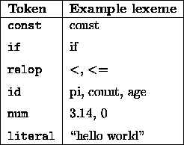
Определение токенов
Одному токену может соответствовать целое множество лексем – зависит от синтаксиса языка программирования

Slide 7
Синтаксический анализ
Генерация дерева синтаксического разбора
В следующих сериях…(курсе на 3)
(сопоставление последовательности токенов формальной грамматике)

Slide 8
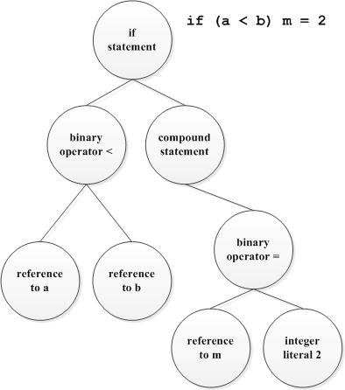
Пример синтаксического разбора
«Внутренние» вершины
  – операторы
«Листья» - операнды
Обычно граф.представление такое:
  «снизу вверх»
  сначала вычисляется
  левый «ребенок»
  потом просматривается «родитель»
  при необходимости вычисляется
  «правый ребенок»
  вычисляется родитель «родитель»

Slide 9
Семантический анализ
Проверка корректности
Статическая проверка типов
Вывод типов (выражения наподобие auto)
Раскрытие «синтаксического сахара»
и проч. проч. проч.

Slide 10
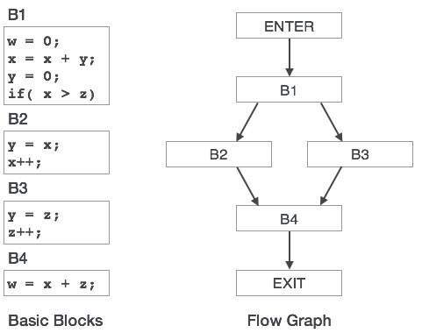
Оптимизация
Перестроение дерева для генерации более эффективного машинного кода

Slide 11
Генерация кода
Генерируется машинный код
На выходе – объектный файл
Машинный код – уже машиннозависимый, т.е. для каждой архитектуры/поколения процессоров/моделей может быть разным

Slide 12
Оптимизация машинного кода
Продолжение следует…
Но об этом через несколько лекций, в теме “LLVM”…

